Slide 1


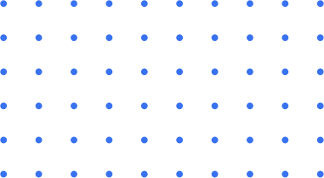
TRƯỜNG ĐẠI HỌC CÔNG NGHIỆP HÀ NỘI
TRƯỜNG CÔNG NGHỆ THÔNG TIN VÀ TRUYỀN THÔNG
ĐỒ ÁN TỐT NGHIỆP
KỸ THUẬT PHÂN LOẠI KHỐI U NÃO DỰA TRÊN HÌNH ẢNH BẰNG INCEPTIONV3
Giảng viên hướng dẫn: TS. Nguyễn Mạnh Cường
Sinh viên thực hiện : Ngô Quý Điệp
Mã sinh viên : 2021602059

Slide 2
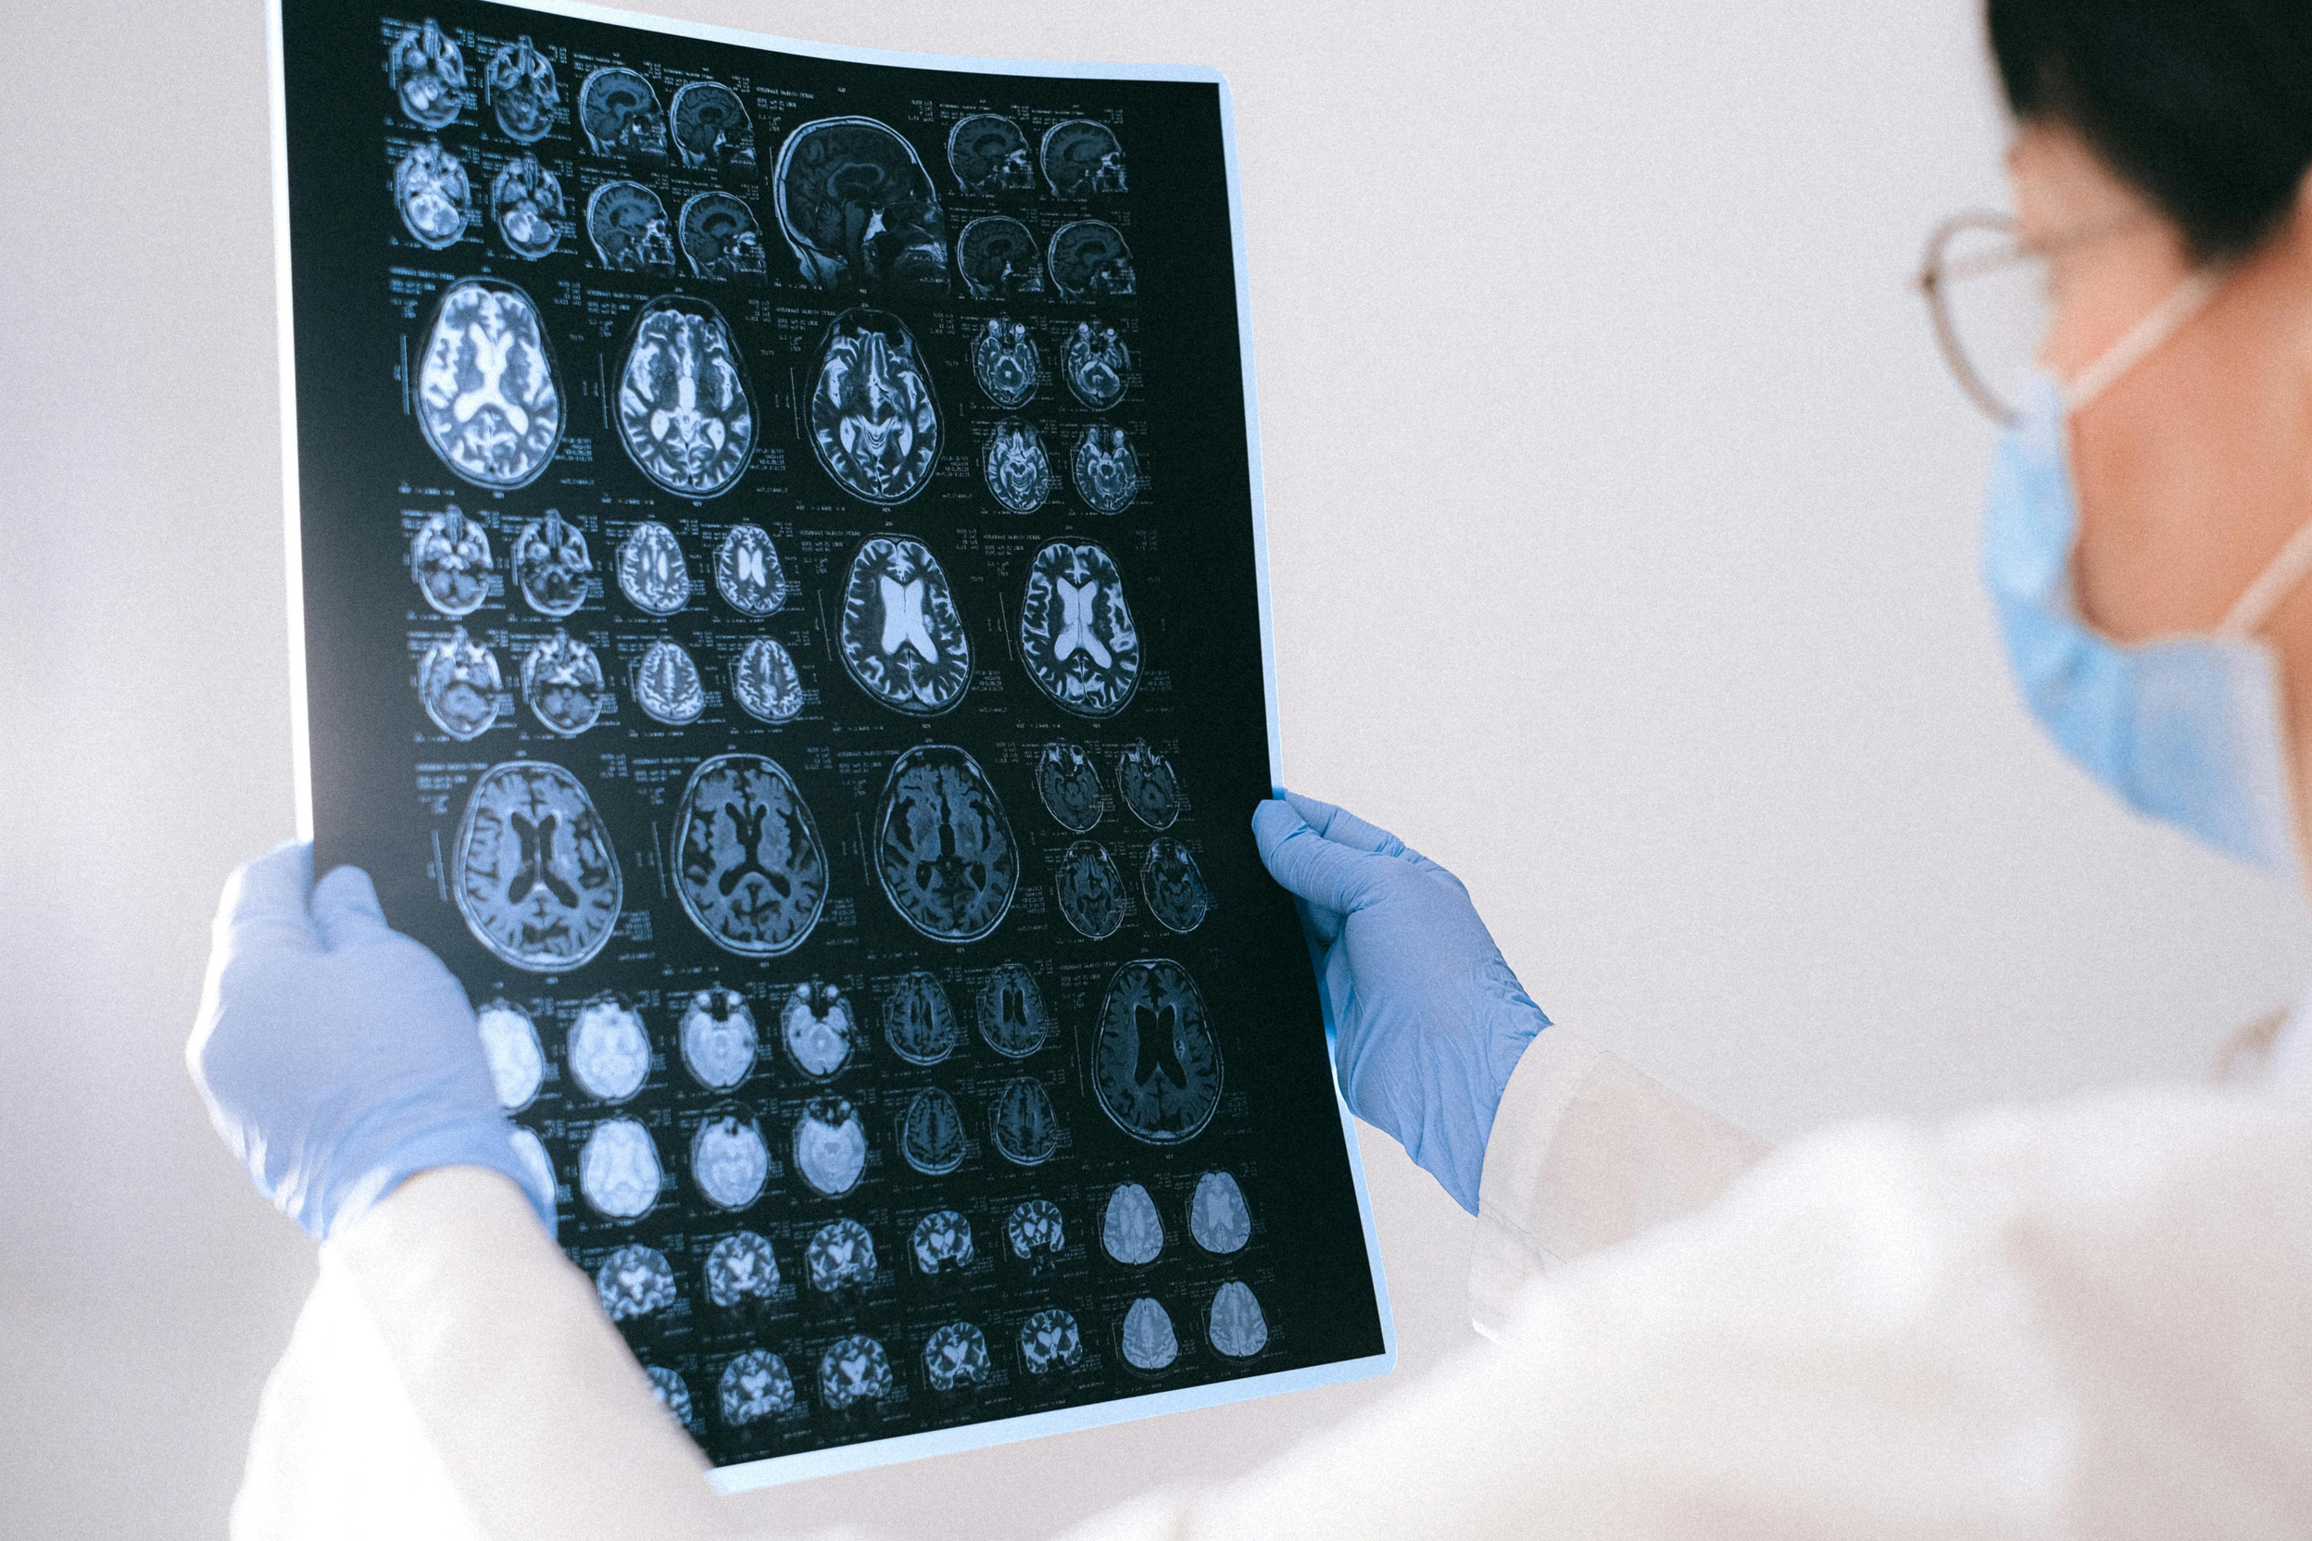
NỘI DUNG
1
Tổng quan về đề tài
2
Xây dựng mô hình
3
Ứng dụng demo
4
Kết quả đạt được & hướng phát triển

Slide 3

1. Tổng quan về đề tài
✔ Lý do chọn đề tài
✔ Mục tiêu của đề tài

Slide 4
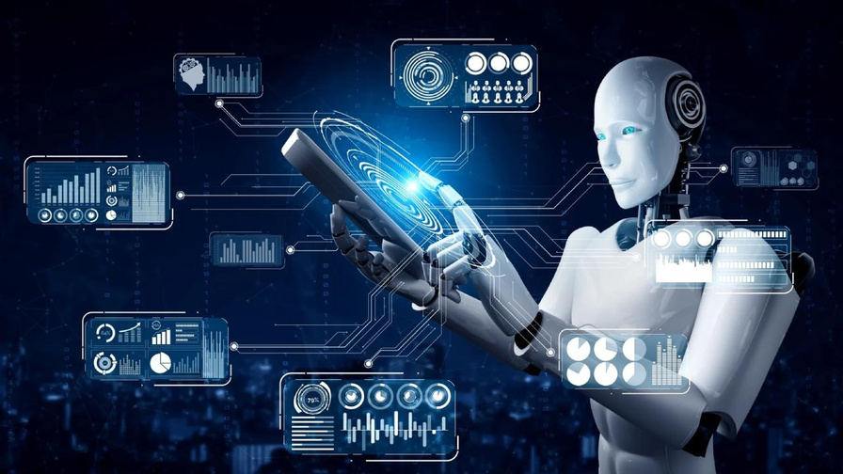

Lý do chọn đề tài
Sự phát triển của trí tuệ nhân tạo và học máy
Phân tích và sử dụng dữ liệu y tế
→ Ứng dụng học máy và trí tuệ nhân tạo vào phân loại khối u não nổi lên như một giải pháp đầy tiềm năng

Slide 5
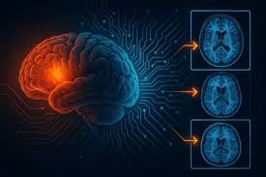

Mục tiêu của đề tài
Xây dựng một mô hình trí tuệ nhân tạo có thể tự động phân loại khối u não dựa trên ảnh chụp MRI
Tập trung vào việc tối ưu hóa mô hình
Hỗ trợ bác sỹ trong việc phát hiện sớm và phân loại khối u não

Slide 6
2. Xây dựng mô hình

Slide 7
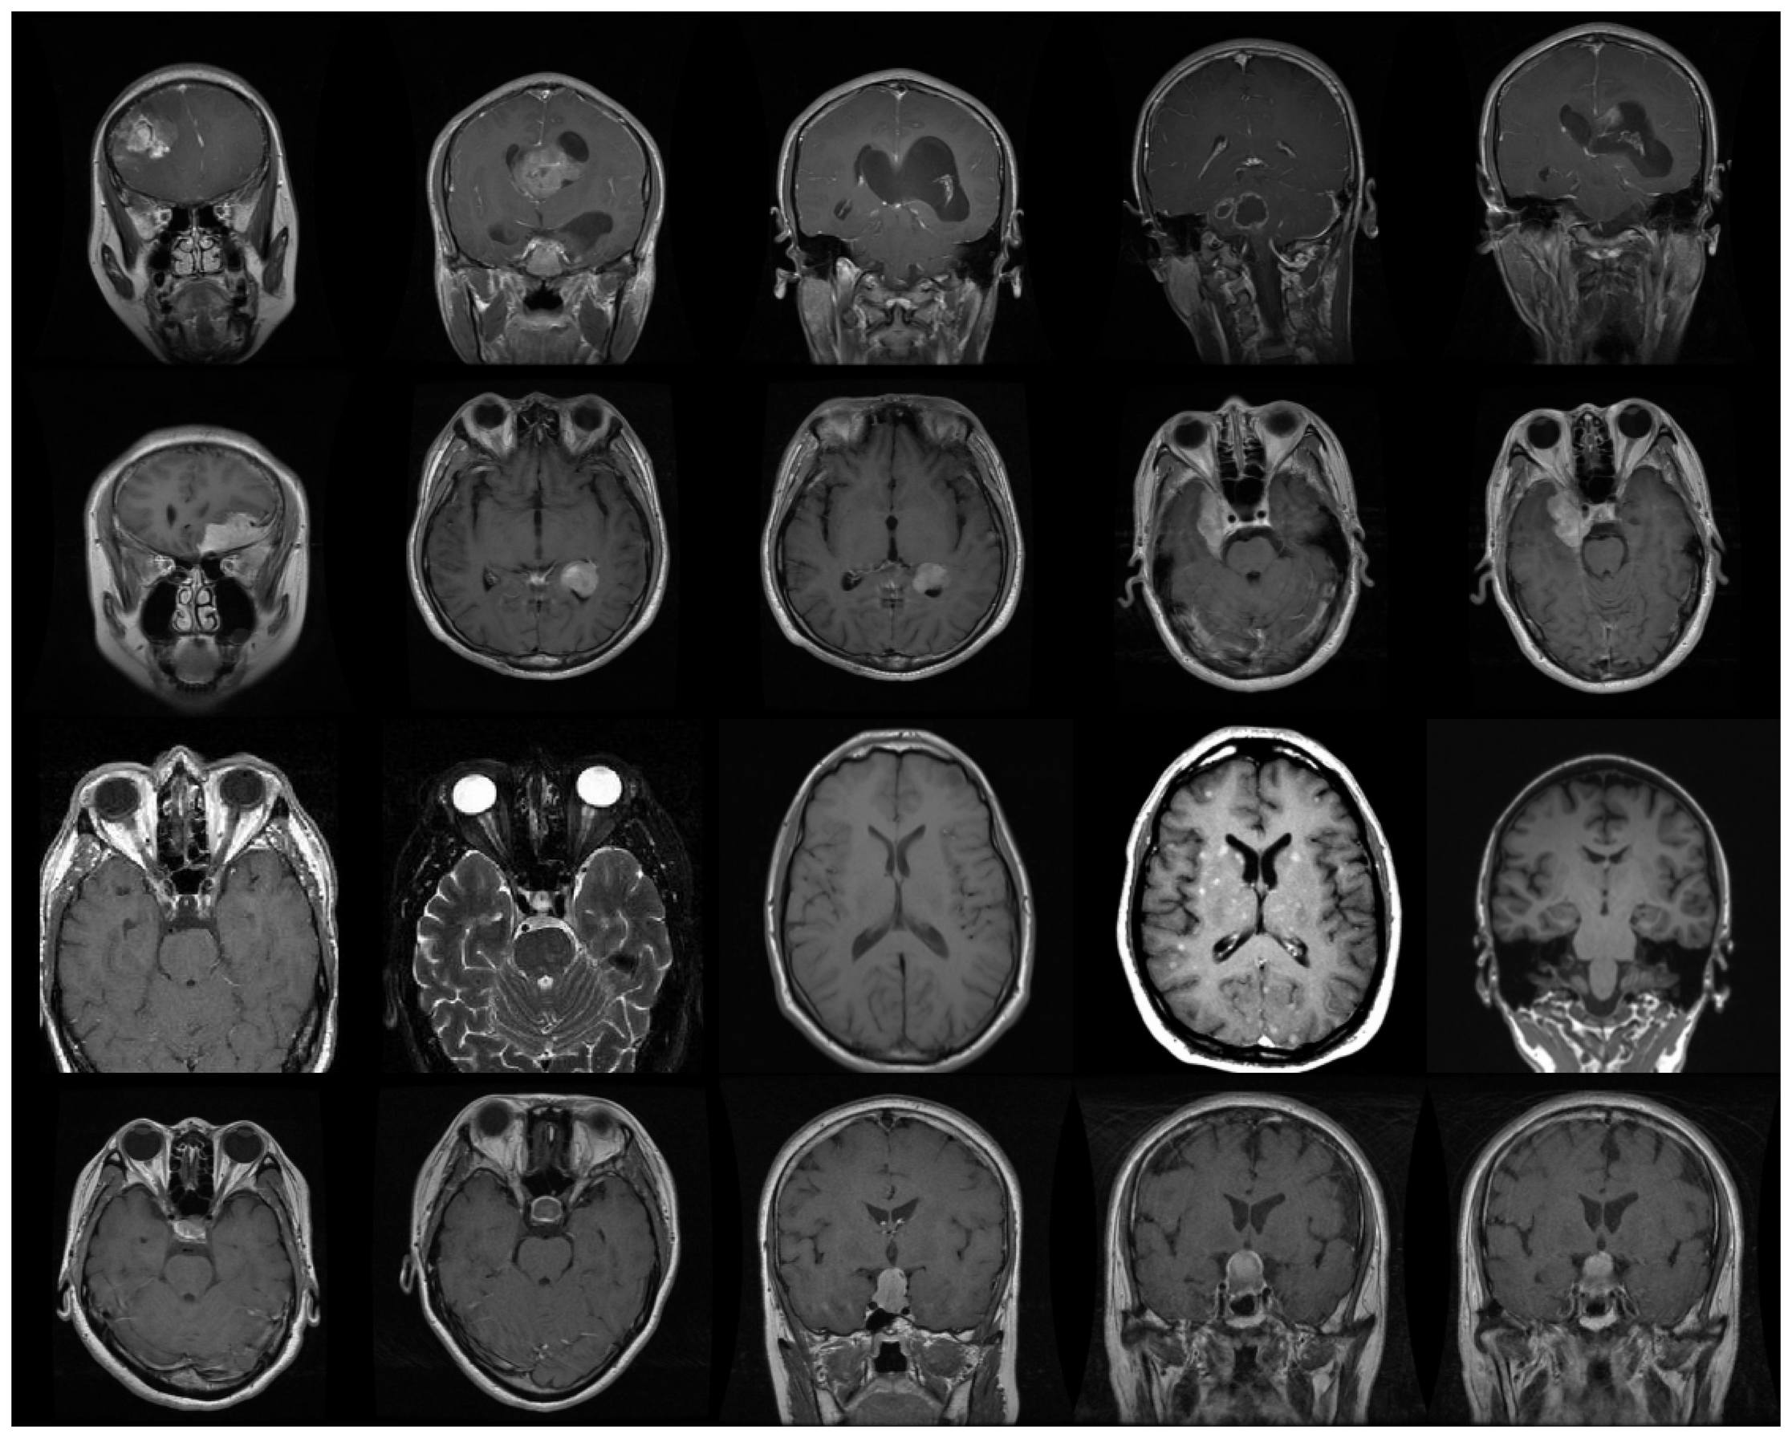
Bộ dữ liệu
Thông tin | Chi tiết
Tổng số hình ảnh | 7023
Số lượng lớp phân loại | 4
Số ảnh trong tập train | 5712
Số ảnh trong tập test | 1311
Brain Tumor MRI
Kaggle

Slide 8
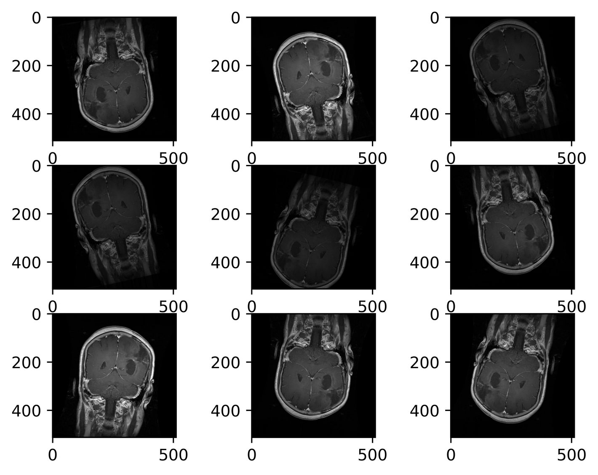


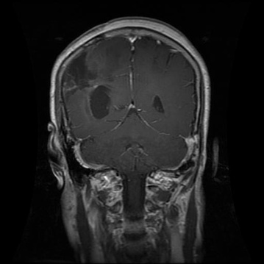
Tiền xử lý dữ liệu
ImageDataGenerator

Slide 9

Cấu trúc mô hình
Input(224, 224, 3)
InceptionV3 (include_top=False)
(đóng băng mọi layer trừ 30 layer cuối)
GlobalAveragePooling2D
Dense(1024, ReLU, L2=0.01)
Huấn luyện
DropOut(0.5)
EarlyStopping
+
ReduceLROnPlateau
Dense(512, ReLU, L2=0.01)
BatchNormalization
DropOut(0.3)
Dense(4, Softmax)

Slide 10
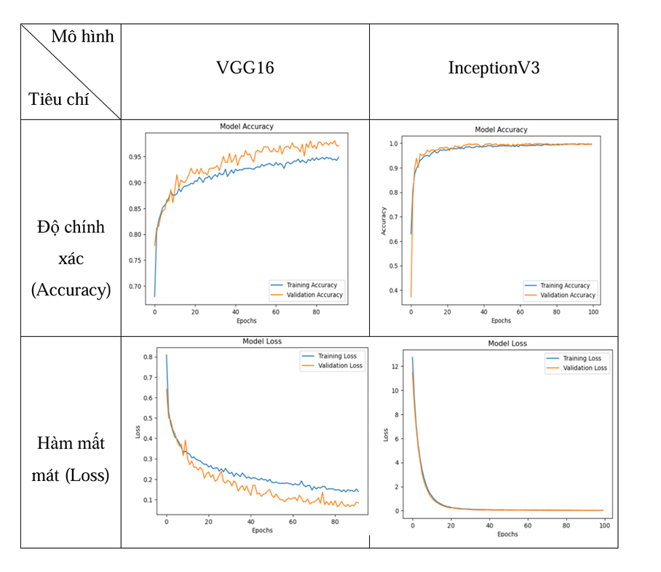
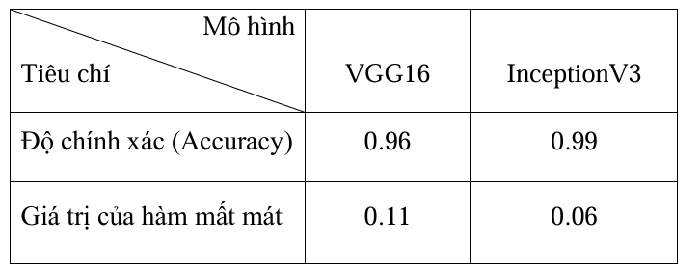

So sánh với VGG16
So sánh kết quả dự đoán trên tập test
Độ chính xác tăng nhanh hơn
InceptionV3
Ổn định cao giữa tập huấn luyện và tập kiểm định
Độ chính xác cao hơn và hàm loss thấp hơn trên tập test
Trực quan hóa quá trình huấn luyện 2 mô hình VGG16 và InceptionV3
→ InceptionV3 có ưu thế rõ rệt

Slide 11
3. Ứng dụng demo

Slide 12




Công nghệ và ngôn ngữ sử dụng

Slide 13
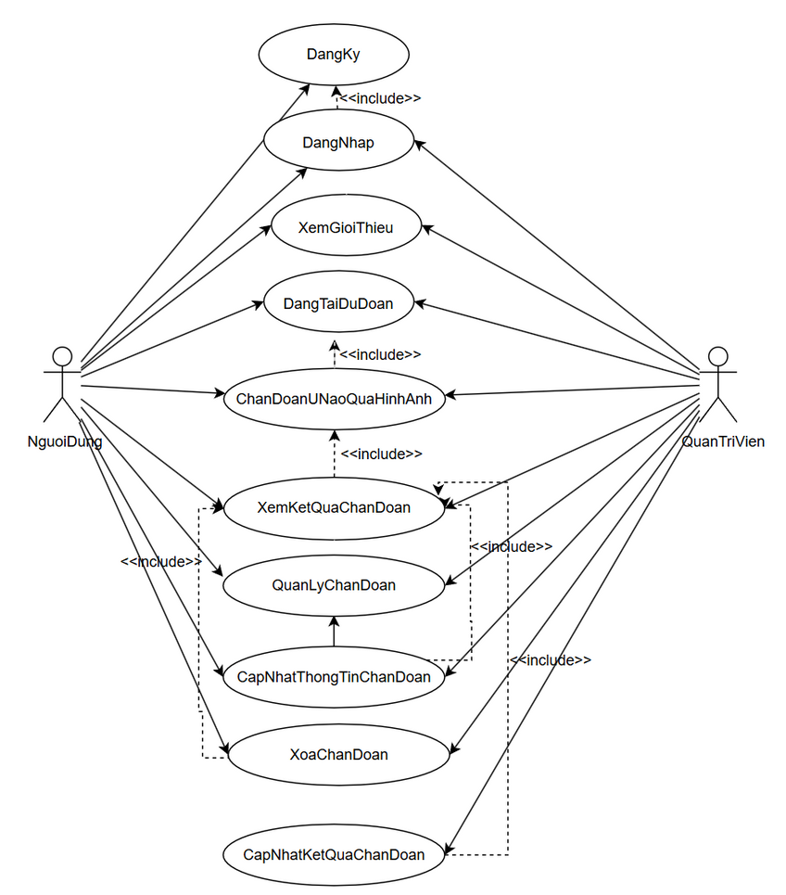
Biểu đồ use case tổng quát

Slide 14
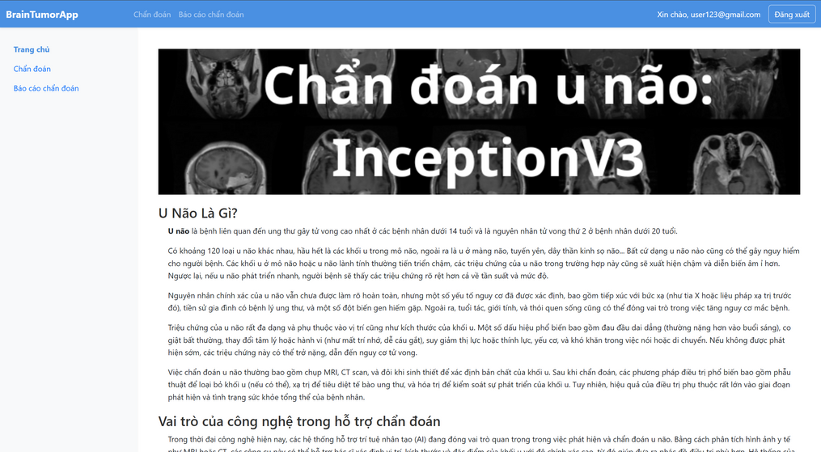
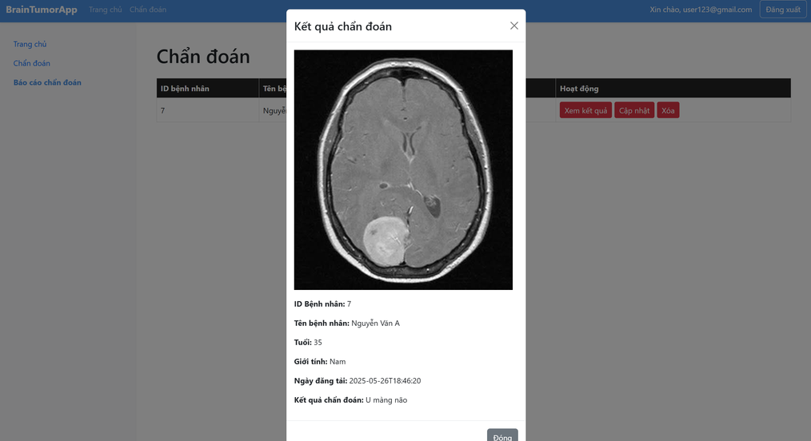
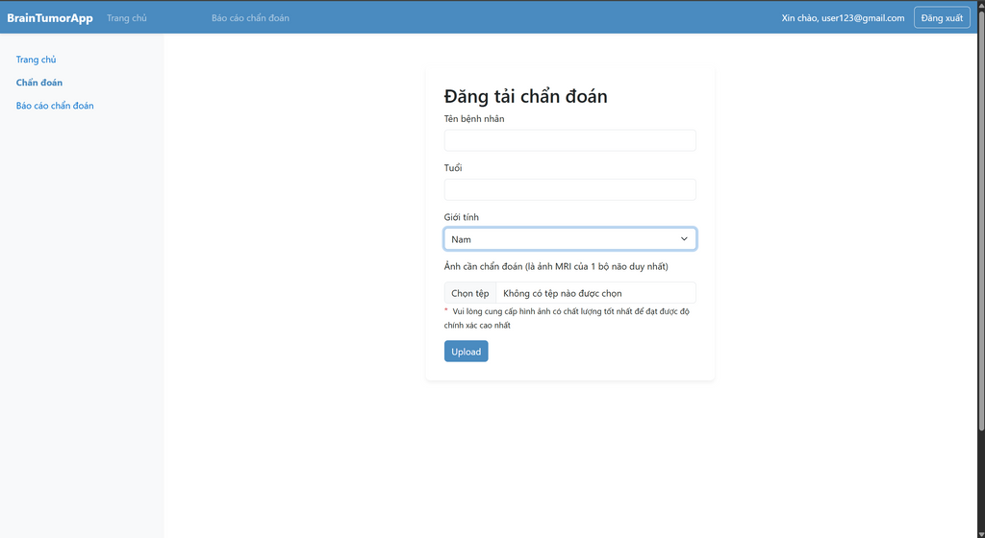
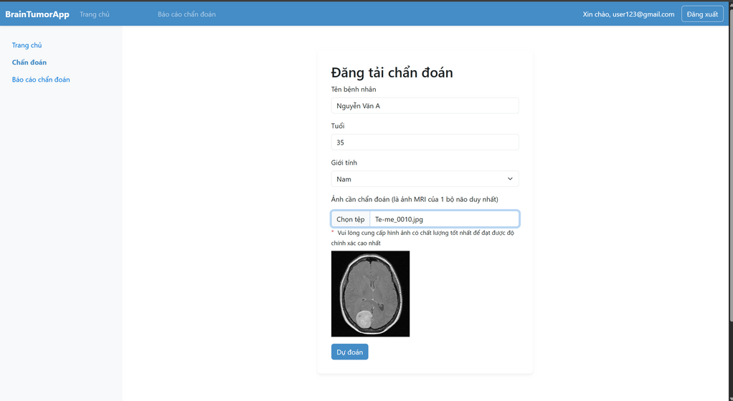
Chức năng chính

Slide 15
3. Kết quả đạt được &
hướng phát triển

Slide 16
Kết quả đạt được
Ứng dụng các kỹ thuật tiên tiến như: transfer learning, fine-tuning để cải thiện hiêu suất, tránh overftting
Ứng dụng mô hình vào sản phẩm demo nhằm tăng tính thực tiễn và khả năng ứng dụng trong thực tế
Mô hình đạt được độ chính xác cao trên tập kiểm thử (99%)
Tuy nhiên vẫn còn tồn tại một số hạn chế khi phân loại với ảnh chất lượng thấp

Slide 17
Hướng phát triển
Xây dựng một bộ dữ liệu lớn, chất lượng cao
Áp dụng thêm kỹ thuật phân vùng
Tối ưu hóa mô hình cho các thiết bị thực tế

Slide 18

Thank You
Em xin chân thành cảm ơn các thầy cô đã lắng nghe và theo dõi bài thuyết trình của em.

